Slide 1


Харківський національний медичний університет
Кафедра медичної та біоорганічної хімії
«Медична хімія»
Лекція № 4
ОСНОВИ ТИТРИМЕТРИЧНОГО АНАЛІЗУ
Лектор: зав.каф. медичної та біоорганічної хімії,
д.фарм.н., проф. Сирова Г.О.

Slide 2
ПЛАН ЛЕКЦІЇ
Методи кількісного аналізу.
Об'ємний метод аналізу. Закон еквівалентів.
Мірний посуд та оснащення. Ваги.
Основні поняття об'ємного аналізу.
Вимоги, що пред'являються до стандартних речовин.
Види титрування (пряме, зворотне, замісника).
Величини рН індикаторів.
Класифікація об'ємних методів аналізу.
Криві титрування.
Теоретичні основи проведення лабораторної роботи.

Slide 3
Методи кількісного аналізу
Хімічні : Фізичні :
Ваговий
Вимірювання оптичних, магнітних, теплових, електричних властивостей.
Титриметричний (об’ємний)
Спектральний
Газовий
Люмінесцентний
Рентгеноструктурний
ЯМР
Фізико-хімічні: В результаті хімічної реакції змінюються фізичні властивості (колір, електропровідність, прозорість, тощо)
Електрохімічні (потенціометрія, кулонометрія)
Оптичні (колориметрія, поляриметрія)
Хроматографічні (тонкошарова, газова, рідинна, іонообмінна хроматографія)

Slide 4
Об'ємний метод аналізу заснований на вимірюванні об'єму реагенту точно відомої концентрації, витраченого на реакцію взаємодії з наданою речовиною.
ЗАКОН ЕКВІВАЛЕНТІВ
Речовини реагують між собою в еквівалентних кількостях:
ν₁ ⁼ ν₂ ,
т.к. ν = С·V, де С – концентрація еквівалента, а
V – об’єм, то для двох стехіометрично реагуючих речовин справедливо співвідношення:
С₁V₁ = С₂V₂
Тому, можно знайти невідому концентрацію одного розчину, якщо відомий його об'єм і об'єм та концентрація того розчину що, прореагував з першим.

Slide 5
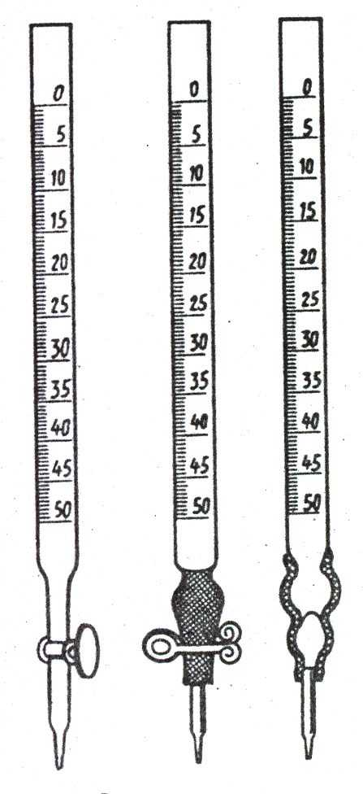
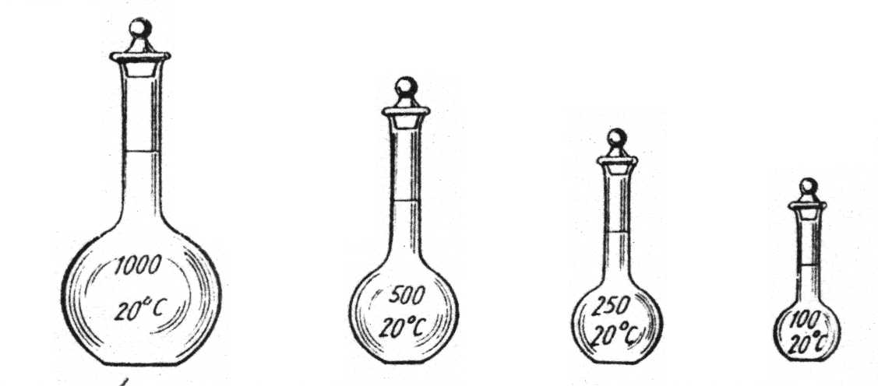
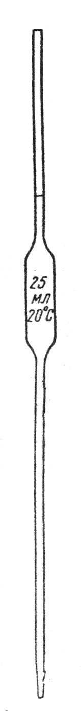
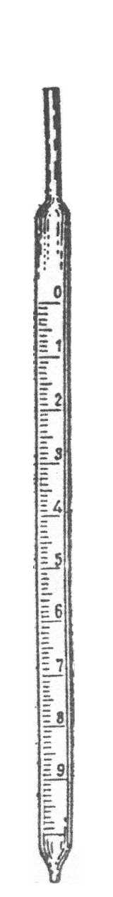
Мірний посуд, що застосовується в об'ємному аналізі:
Бюретки Мірні колби Піпетки

Slide 6
Основні поняття об'ємного аналізу :
Титрування – це поступове додавання титранту до аналізованого розчину для визначення точки еквівалентності
Точка еквівалентності – момент титрування, коли досягнуто еквівалентне співвідношення реагуючих речовин.
Досліджуваний (аналізуємий) розчин – розчин, молярну концентрацію еквівалента і титр якого необхідно визначити.

Slide 7
Робочий розчин (титрант) - розчин, для якого точно відома його молярна концентрація еквівалента.
Титрант з відомою концентрацією називають стандартним розчином.
За способом приготування розрізняють стандартні і стандартизовані розчини.
Стандартний розчин готують розчиненням точної кількості чистої хімічної речовини відомого стехіометричного складу в певному обсязі розчинника.
Стандартизований розчин (розчин з встановленим титром) одержують так: готують розчин з приблизною концентрацією, близько до бажаної, з речовин, які не є стандартними і визначають його концентрацію (стандартизуют) по відповідній стандартній речовині.

Slide 8
Класифікація титриметричних (об'ємних) методів
Метод титрування, тип реакції | Підгрупи методів | Речовини, які застосовуються для приготування титрантів
Кислотно-лужний H₃O⁺ + OH⁻ = 2H₂O Окислювально-відновний аOx_{1­} + bRed₂ = aRed₁ + bOx₂ Комплексометрія M + L = ML Осаджувальний M + X = MX↓ (тв.) | Ацидиметрія (H₃O⁺) Алкалиметрія (ОН⁻) Йодометрія Броматометрія Йодатометрія Перманганатометрія Аскорбінометрія Меркуріметрія Комплексонометрія Аргентометрія Меркурометрія | HСl NaOH, Na₂CO₃ I₂ KBrO₃ KIO₃ KMnO₄ Аскорбінова кислота Hg(NO₃)₂ ЕДТА, трилон Б AgNO₃ Hg₂(NO₃)₂

Slide 9
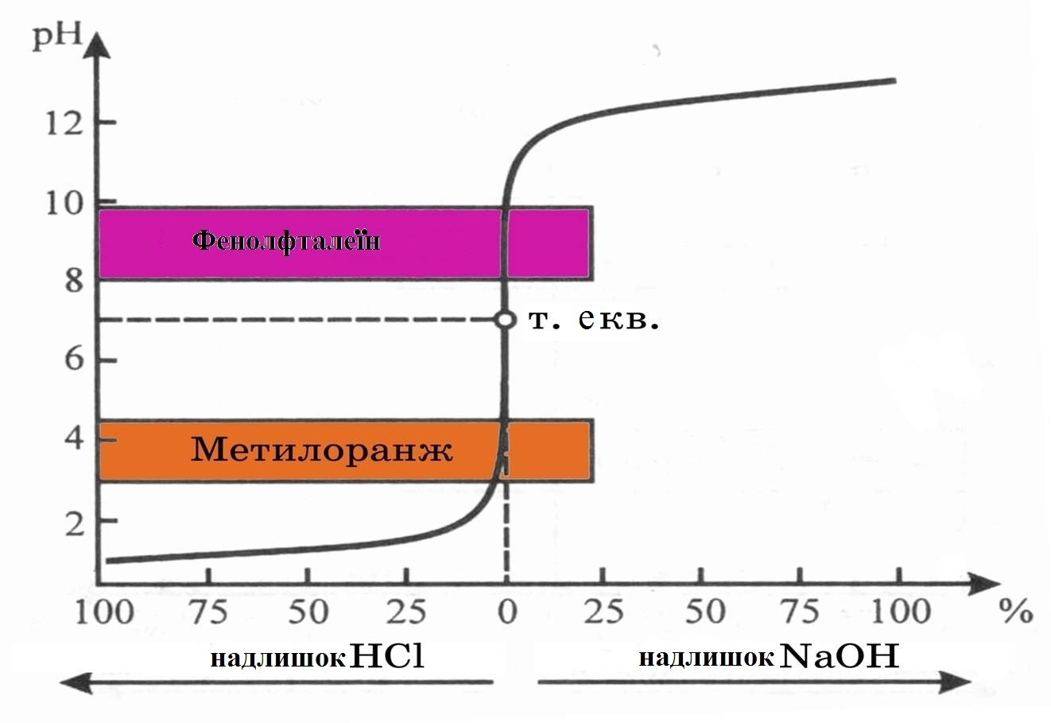
Крива титрування сильної кислоти сильною основою

Slide 10
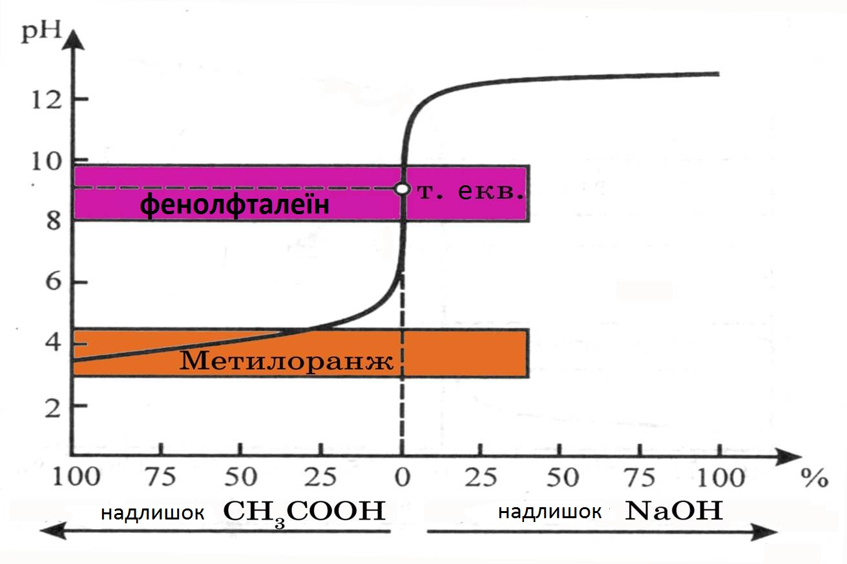
Крива титрування слабкої кислоти сильною основою

Slide 11
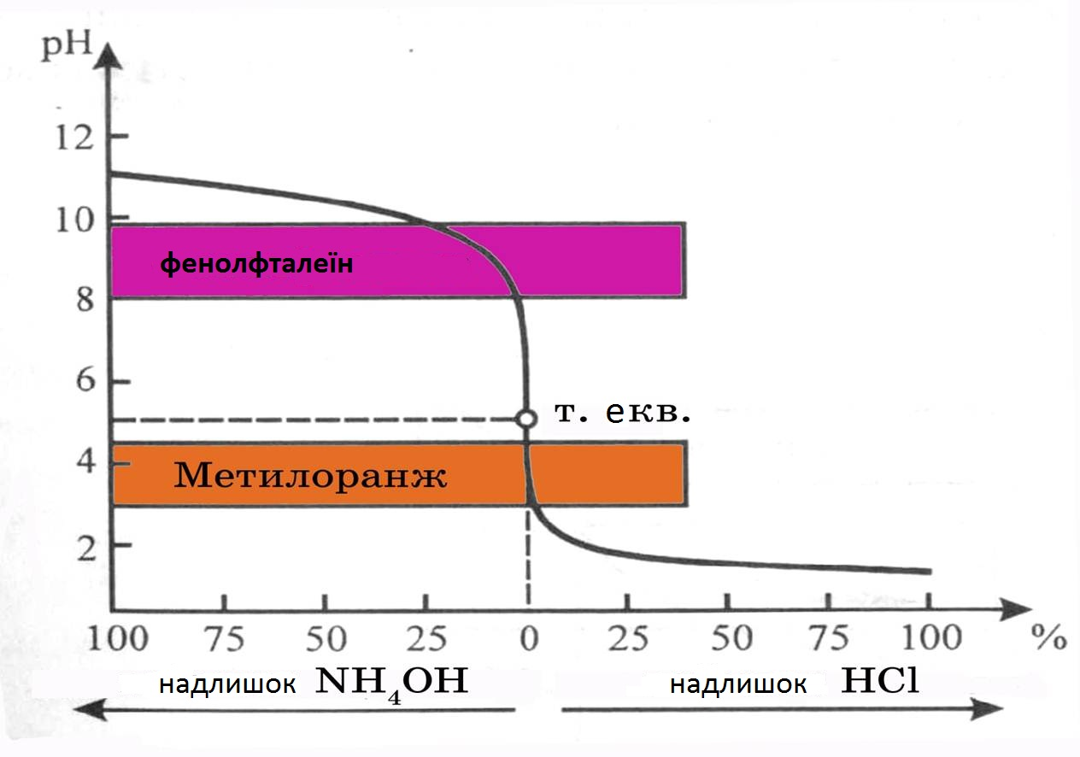
Крива титрування слабої основи сильною кислотою

Slide 12
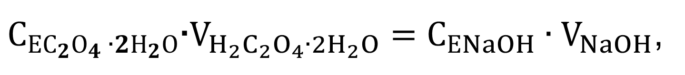
Приклад :
На титрування 10 мл Н₂С₂О₄∙ 2Н₂О з концентрацією С_{Е}(1/2 Н₂С₂О₄∙2Н₂О)=0,05 г∙екв/л пішло 8 мл розчину NaOH. Розрахуйте його молярну концентрацію і титр.
Розв’язання:
Відповідно до закону еквівалентів
$С_{ЕС_{2}О_{4} ∙{2Н}_{2}О}$∙$V_{H_{2}C_{2}O_{4}∙{2H}_{2}O}=С_{ЕNaOH}∙V_{NaOH}$,
тоді

